Slide 1

PTY4614 · CAPSTONE · FASE 1
My Works App
Ecosistema multiplataforma de oficios para el hogar:
app móvil, página web y software de escritorio.
Definición de Proyecto APT
Ingeniería en Informática · Duoc UC Puerto Montt
Mathias Jara · Nicolas Chiguay · Gabriel Valderas

Slide 2
AGENDA
Qué vamos a presentar
01
El problema
Informalidad, pérdida de control y falta de trazabilidad.
02
La solución
Tres interfaces y un backend común en Supabase.
03
Por qué es pertinente
Campo laboral, competencias y factibilidad.
04
Objetivos y método
MVP acotado, sprints y Definition of Done.
05
Plan y evidencias
Hitos, Gantt, repositorio y pruebas.
My Works App · Fase 1 Capstone · Duoc UC Puerto Montt
2 / 13

Slide 3
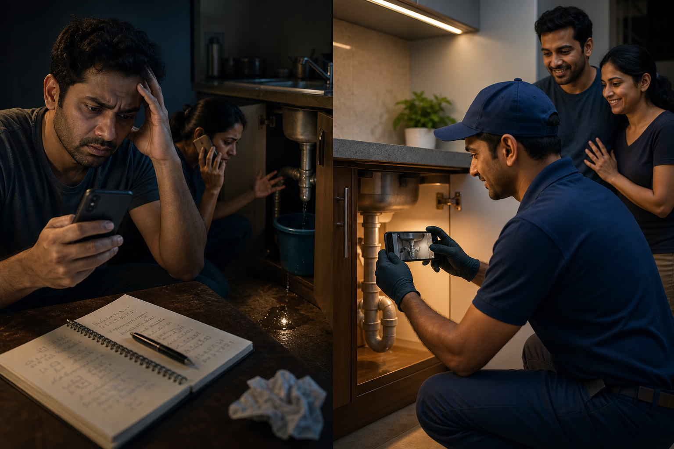
CONTEXTO
El problema que atacamos
En Chile muchos oficios se piden por WhatsApp o por recomendación.
Hay poco control de precios, confianza y seguimiento del trabajo.
En otras apps, cliente y trabajador se pasan el contacto y el negocio se sale de la plataforma.
My Works App · Fase 1 Capstone · Duoc UC Puerto Montt
3 / 13

Slide 4
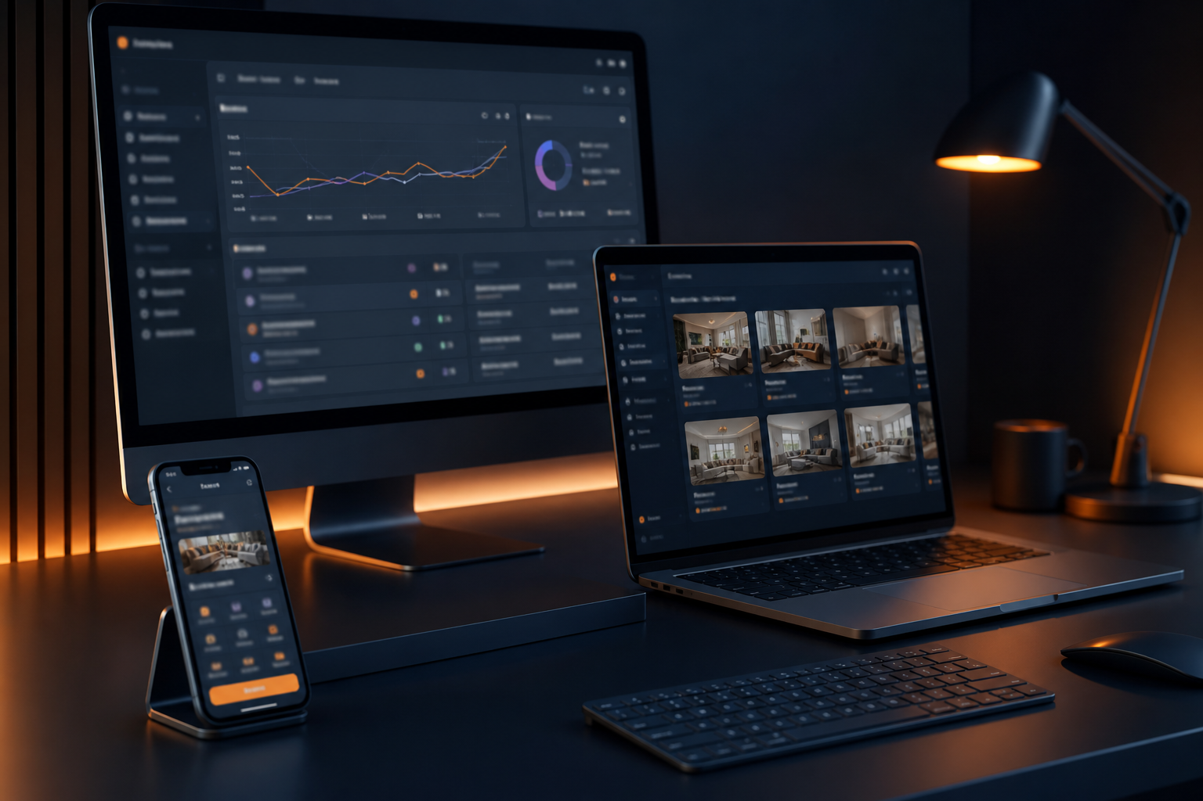
SOLUCIÓN
No es solo una app: es un ecosistema
Tres interfaces, un backend común, un mismo ciclo de servicio.
App móvil · Flutter
Página web
Hub de escritorio
Cliente y trabajador: solicitud, estados, evidencia y cierre del servicio.
Catálogo, login, solicitud y seguimiento desde el navegador, sin instalar nada.
Soporte, panel ejecutivo, DevSecOps/QA y RRHH para operación interna.
My Works App · Fase 1 Capstone · Duoc UC Puerto Montt
4 / 13

Slide 5

ARQUITECTURA
Un backend. Tres clientes.
Supabase
Auth, PostgreSQL y API. Sin servidor propio desde cero.
RLS
Cada usuario solo ve y cambia sus filas.
Máquina de estados
Pendiente → aceptado → en curso → aprobación → cierre.
Escrow simulado
Retención y liberación mock. Sin pasarela real en esta fase.
My Works App · Fase 1 Capstone · Duoc UC Puerto Montt
5 / 13

Slide 6
PERTINENCIA
Por qué importa a Ingeniería en Informática
Producto real
Integración
Hay que construir una solución completa, no un módulo suelto.
Móvil, web y escritorio comparten datos, auth y reglas de negocio.
Seguridad
Calidad y plazo
RLS, roles y control de acceso sobre información sensible.
Plan, pruebas del flujo crítico y evidencias bajo Capstone.
My Works App · Fase 1 Capstone · Duoc UC Puerto Montt
6 / 13

Slide 7
PERFIL DE EGRESO
Competencias que se ponen en práctica
01
02
03
Desarrollar software
Modelos de datos
Consultas y rutinas
Proceso sistemático de construcción y mantenimiento.
PostgreSQL/Supabase escalable y con RLS.
Manipular información según el negocio.
04
05
06
Programación
Pruebas de calidad
Seguridad
Rutinas de variada complejidad con buenas prácticas.
Productos y procesos, flujo crítico.
Resolver vulnerabilidades del software construido.
My Works App · Fase 1 Capstone · Duoc UC Puerto Montt
7 / 13

Slide 8
OBJETIVOS
Qué vamos a lograr en el MVP
OBJETIVO GENERAL
Desarrollar el MVP de My Works App como ecosistema multiplataforma que conecte clientes y trabajadores de oficios del hogar, con ciclo del servicio y pago en garantía simulado.
01
Modelo de datos y RLS compartido por las tres interfaces.
02
Aplicación Flutter con roles de cliente y trabajador.
03
Web PWA para catálogo, solicitud y seguimiento.
04
Hub de escritorio para soporte y operación interna.
05
Máquina de estados y escrow simulado sobre el backend común.
06
Validar el flujo crítico y documentar instalación y uso.
My Works App · Fase 1 Capstone · Duoc UC Puerto Montt
8 / 13

Slide 9
METODOLOGÍA
Ágil, con evidencias en GitHub
Fase 1
Fase 2
Fase 3
S 1–4
S 5–15
S 16–18
Definición: problema, objetivos, plan, evidencias y Gantt.
App, web, hub, backend, escrow simulado e informe de avance.
Pruebas finales, informe, demo y presentación.
Sprints semanales
Definition of Done
Artefactos Fase 2
Planificar, construir, integrar, probar y revisar.
Funciona, está revisado y subido al repositorio.
Arquitectura, modelo de datos, UML mínimo y pruebas.
My Works App · Fase 1 Capstone · Duoc UC Puerto Montt
9 / 13

Slide 10
PLAN DE TRABAJO
Hitos claros en las 18 semanas
1
2
3
4
5
6
7
8
9
10
11
12
13
14
15
16
17
18
Definición APT
Modelo de datos + RLS
App Flutter
Web PWA
Hub escritorio
Escrow simulado
Pruebas flujo crítico
Informe de avance
Informe final y demo
Facilitador: código y stack ya existen. Obstáculo: ampliar de más. Mitigación: congelar el MVP y priorizar el flujo cliente–trabajador–evidencia–pago.
My Works App · Fase 1 Capstone · Duoc UC Puerto Montt
10 / 13

Slide 11
EVIDENCIAS
Cómo se va a demostrar el avance
Durante el desarrollo
Al cierre
Repositorio
Matriz de pruebas
Código del monorepo: Flutter, web PWA, hub y shared.
Pedido, estados, evidencia, retención y cierre en las tres interfaces.
Datos y RLS
Demo y manuales
Esquema de perfiles, trabajadores, trabajos y pagos.
Demostración del MVP más instalación y uso de cliente, trabajador y operación interna.
Informe de avance
Fuera de alcance
Hito S9–S10: plan, riesgos y siguientes pasos.
Pasarela real y publicación en tiendas no entran en este MVP.
My Works App · Fase 1 Capstone · Duoc UC Puerto Montt
11 / 13

Slide 12

EQUIPO
Quién lleva qué
Mathias Jara
Flutter, página web, hub de escritorio y arquitectura.
Gabriel Valderas
Modelo de datos, Supabase/RLS y servicios de pago.
Nicolas Chiguay
UX, flujos, evidencias y documentación.
Las integraciones se revisan entre los tres para no desalinearlo entre móvil, web y escritorio.
My Works App · Fase 1 Capstone · Duoc UC Puerto Montt
12 / 13

Slide 13
EN RESUMEN
My Works App es un ecosistema,
no una app suelta.
MVP acotado al flujo crítico. El pago real queda fuera de esta fase.
Quedamos atentos a sus preguntas.
Mathias Jara · Nicolas Chiguay · Gabriel Valderas

